Slide 1



Организационные вопросы
курса
Программирование для мобильных платформ

Slide 2
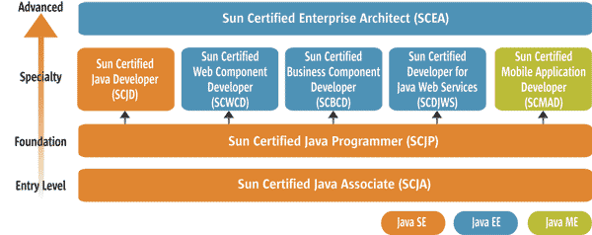
Схема подготовки
Изначально программы сертификации по Java (так же как и сам язык Java) были разработаны компанией Sun Microsystems.
Для Java разработчиков были предложены несколько программ сертификации, такие как Sun Certified Java Associate (SCJA), Sun Certified Java Programmer (SCJP), а также ряд специализированных программ сертификации, таких как Sun Certified Web Component Developer (SCWCD) для специалистов по веб разработке, Sun Certified Mobile Application Developer (SCMAD) для разработчиков мобильных приложений на базе платформы J2ME и др.

Slide 3
Схема подготовки
Реальный опыт и количество лет, в течение которых человек работает в данной сфере, почти всегда будут определяющими факторами. Но наличие тех или иных сертификаций тоже может оказаться полезным, особенно для некоторых компаний, ведь они повышают ценность сотрудника в глазах работодателя.
Сертификации компании Oracle пользуются наибольшей популярностью и авторитетом среди Java разработчиков. 74% респондентов отметили, что самыми лучшими и полезными считают специализированные сертификаты, которые покрывают некую определенную технологию или стек технологий, а сертификаты Oracle Java отвечают этим требованиям лучше всего.

Slide 4

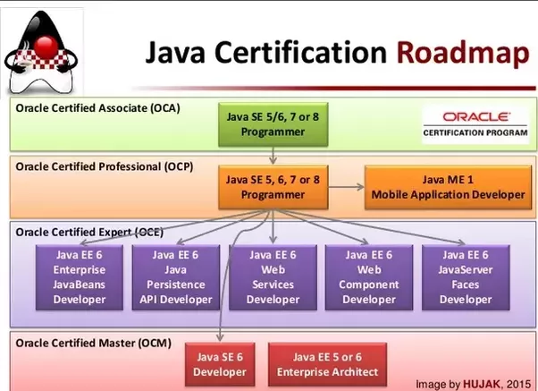
Схема подготовки
После того, как Sun Microsystems была приобретена Oracle, программы сертификации по Java были пересмотрены. На сегодняшний день по-прежнему можно сдать экзамены по Java SE/EE 6/7/8 и получить статус Oracle Certified Associate (OCA), Oracle Certified Professional(OCP).

Slide 5
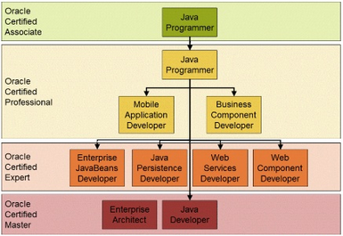
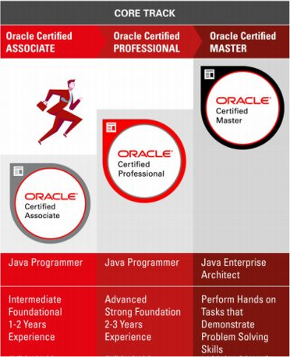
Направления подготовки

Slide 6
Что входит в наши планы
Fundamentals of the Java Programming Language (SL-110-SE6)
Java Programming Language (SL-275-SE6)
Object-Oriented Analysis and Design Using UML (OO-226)
Лекции | 34 час | 17
Лабораторные | 50 час | 25
Отчетность | Зачет

Slide 7
Программное обеспечение
Java Development Kit + Java Runtime Environment http://java.com
IDE NetBeans 7, 8 (и выше) или Idea http://www.netbeans.org

Slide 8



Литература

Slide 10



Литература (для продвижения)

Slide 11
Цели курса:
Этот курс предполагает получение следующих знаний и навыков:
Создание приложений Java, использующих объектно-ориентированные возможности языка Java, такие как инкапсуляция, наследование и полиморфизм
Выполнение приложений Java из командной строки
Освоение особенностей типов данных и выражений в Java
Создание приложений с управлением потоками данных
Разработка графического интерфейса
Внедрение методов обработки ошибок с помощью обработки исключений

Slide 12
Цели курса:
научиться
Создавать графический пользовательский интерфейс на основе событий с помощью Java-компонент технологии GUI: панели, кнопки, метки, текстовые поля и текстовые области;
Реализовать функциональность ввод / вывод (I / O) для чтения/записи данных из текстовых файлов;
Создавать многопоточные программы;
На практике разобраться с UML – проектированием;
Ознакомиться с принципами SOLID.

